Slide 1
Semantik & Pragmatik
Einführung in die Semantik und Pragmatik
Stefan Hartmann
hartmast@hhu.de
Notes:
Memo an mich: Pingo öffnen

Slide 2
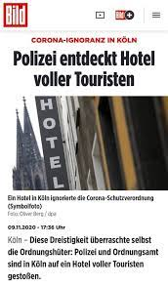
Worum geht's?

Slide 3
Programm für heute
Was ist eigentlich Bedeutung?
Arten/Ebenen von Bedeutung
Semantik versus (?) Pragmatik
Grundbegriffe der lexikalischen Semantik
Organisatorisches

Slide 4
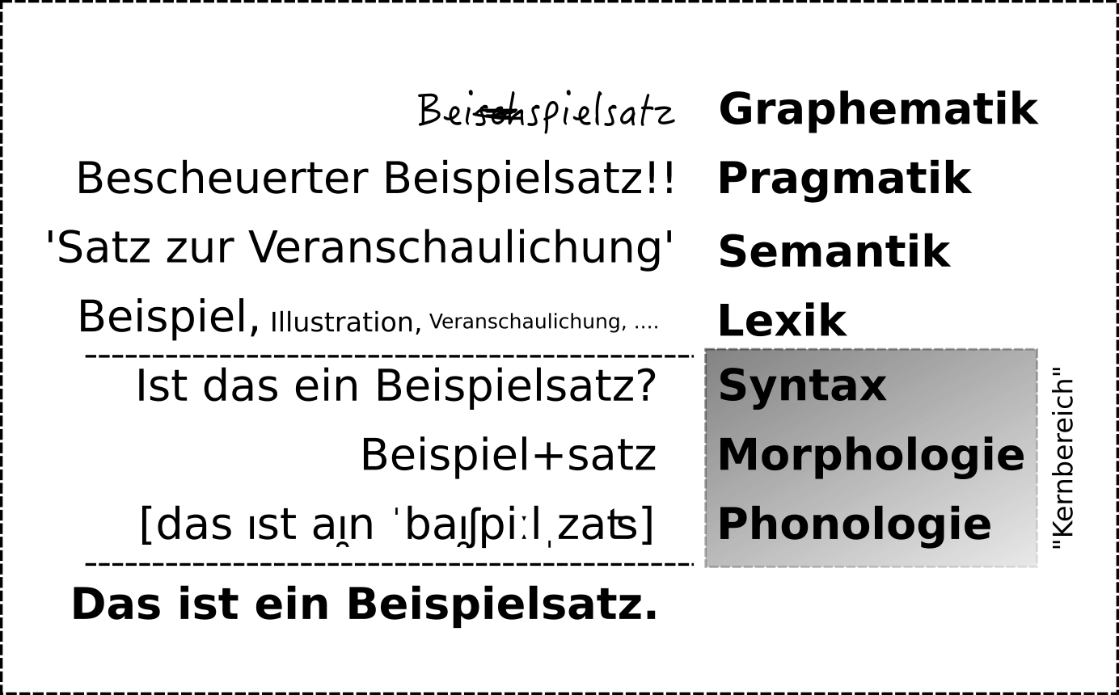
Worum geht's?
Semantik und Pragmatik

Slide 5
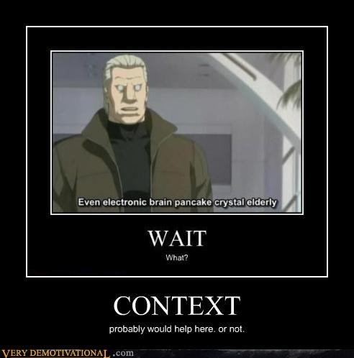
Worum geht's?
Semantik und Pragmatik
die Teilgebiete der Linguistik, die sich mit Bedeutung beschäftigen
sehr grob vereinfacht:
Semantik: kontextunabhängige Bedeutung
Pragmatik: kontextabhängige Bedeutung

Slide 6
Worum geht's?
Die Bedeutung von Bedeutung
Gegenstandsbereich von Semantik und Pragmatik ist Bedeutung
... aber: Was ist eigentlich Bedeutung?

Slide 7
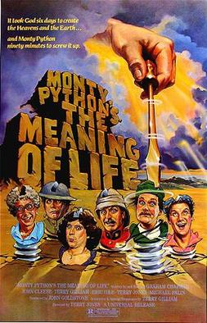
Worum geht's?
Die Bedeutung von Bedeutung
Du bedeutest mir viel.
Rauch bedeutet Feuer.
Das bedeutet Krieg!
Engl. war bedeutet 'Krieg'

Slide 8
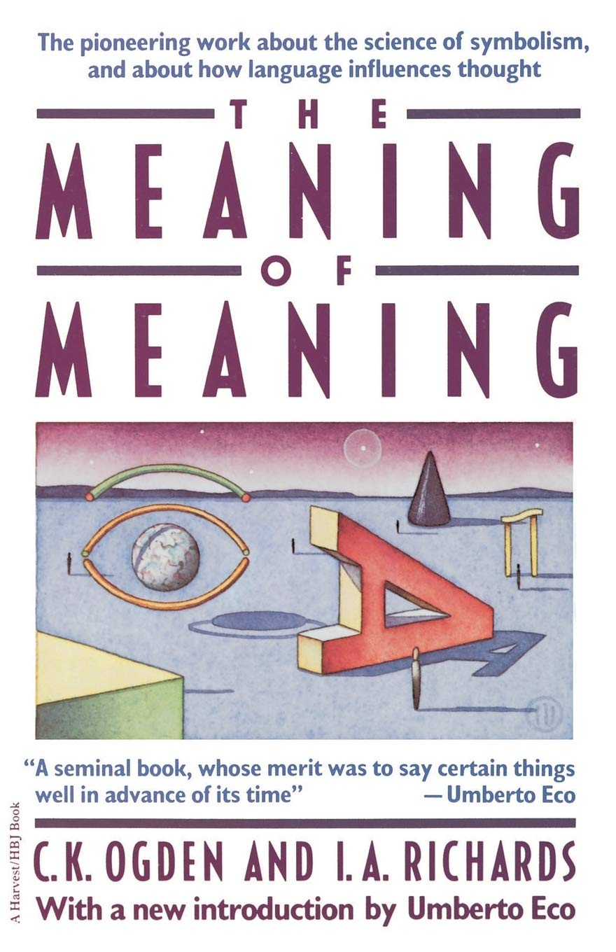
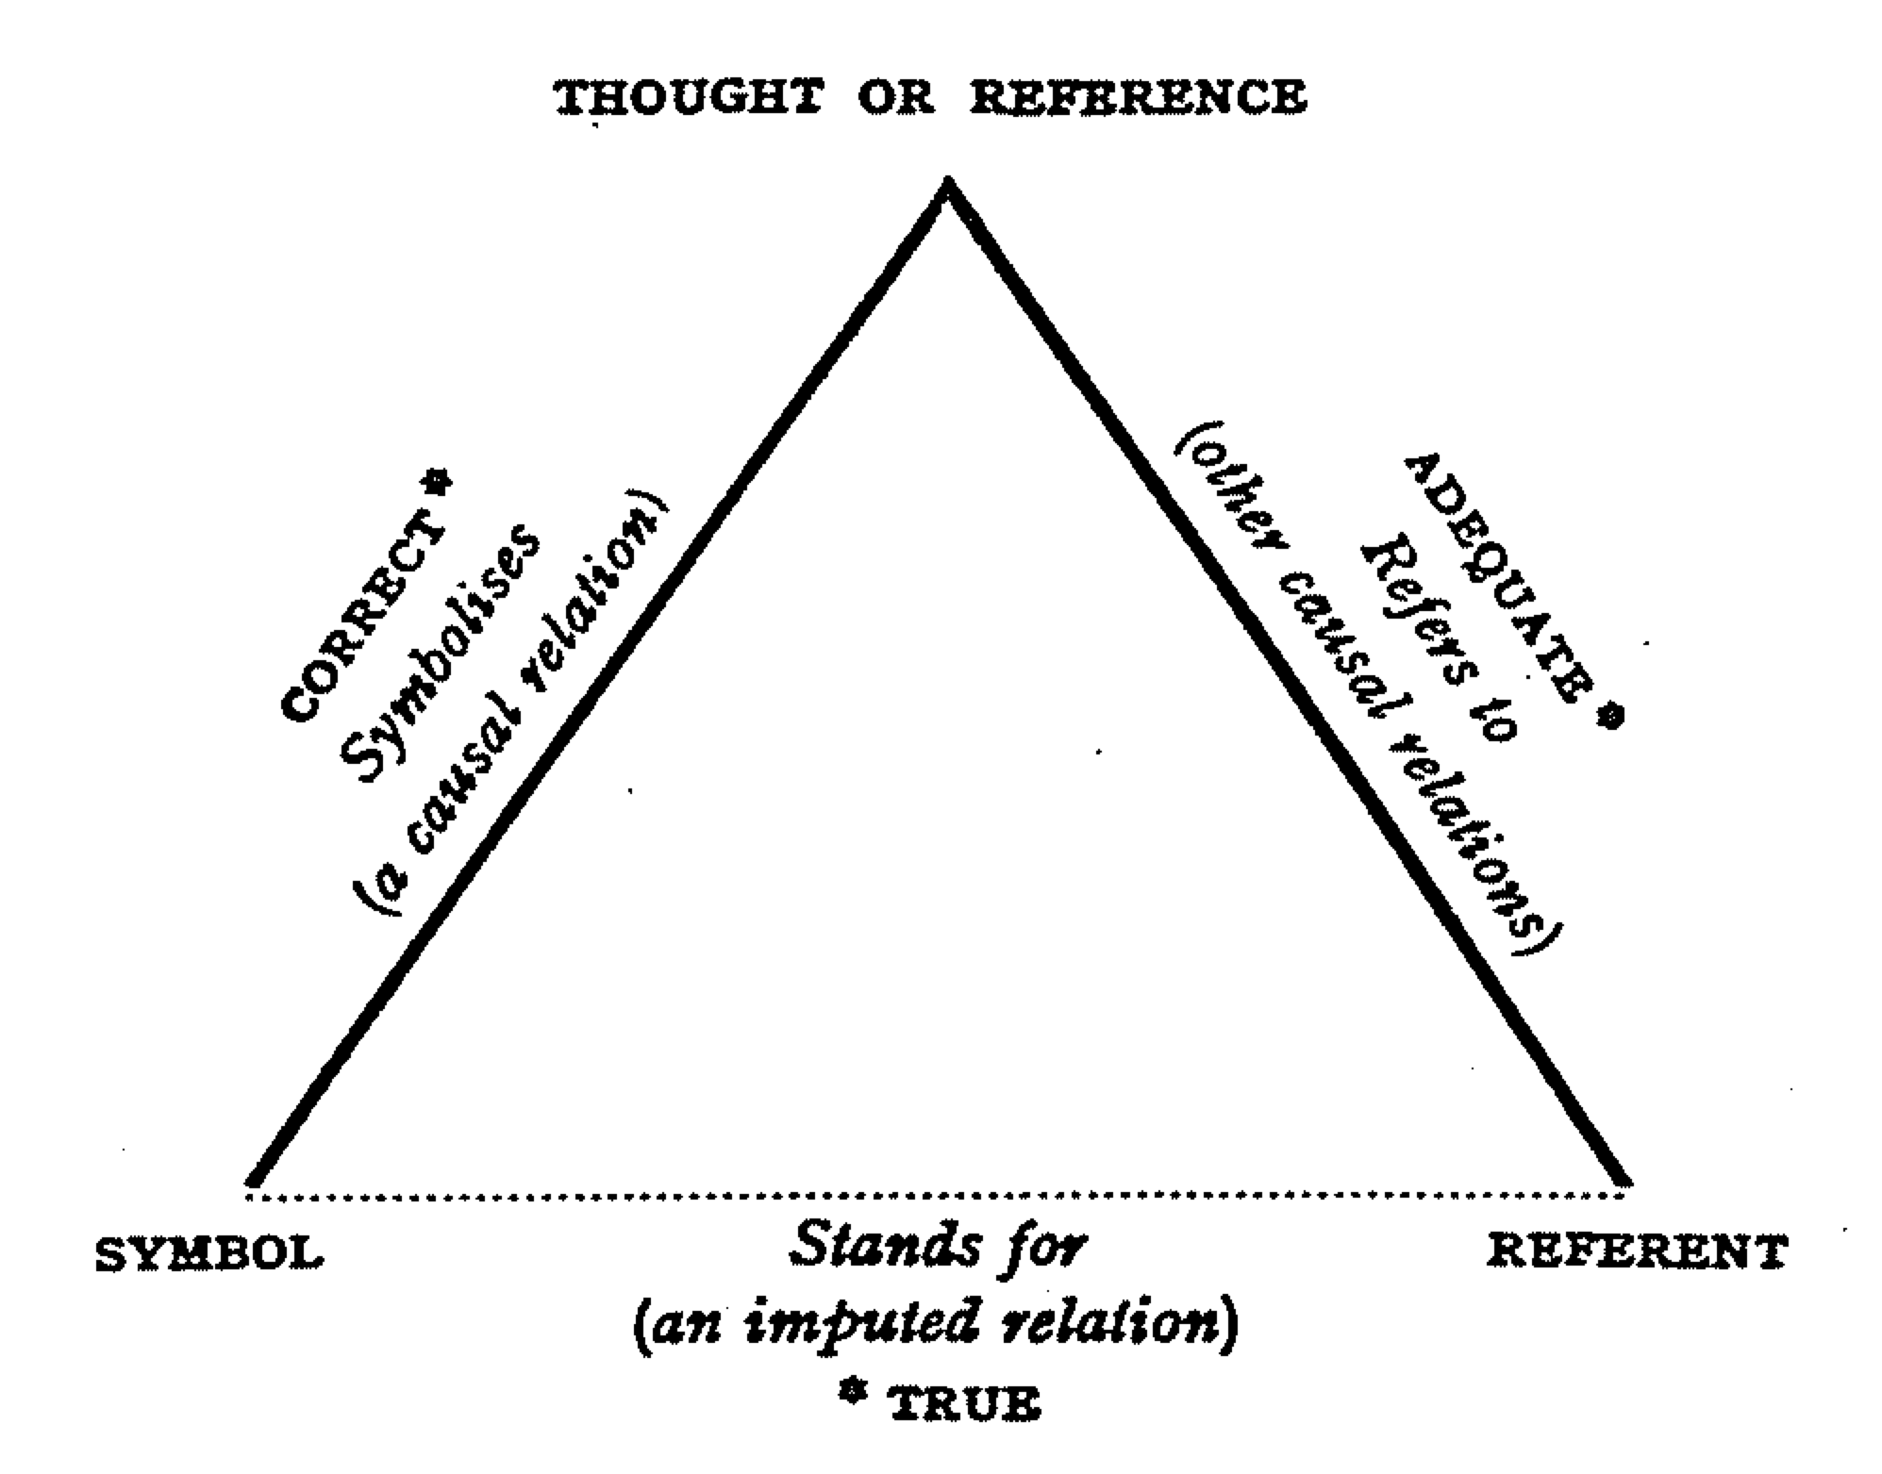
Worum geht's?
Die Bedeutung von Bedeutung

Slide 9
Worum geht's?
Die Bedeutung von Bedeutung
subjektives Interesse, subjektive Relevanz: Es bedeutet mir viel, dass Sie diese Vorlesung besuchen
natürliche Anzeichenbeziehung zwischen Wirkung und Ursache: Dieser Ruf bedeutet für den Bonobo, dass ein Feind in der Nähe ist.
kulturabhängige Anzeichenbeziehung zwischen Wirkung und Ursache: Dass ein Hundehaufen auf dem Boden liegt, bedeutet, dass jemand nicht aufgepasst hat oder auf soziales Verhalten keinen Wert legt.
kontextunabhängige, nicht-natürliche und konventionelle Assoziation zwischen sprachlichen Ausdrücken und Konzepten: jm. etw. fragen
kontextabhängige, nicht-natürliche, konventionelle Assoziation zwischen sprachlichen Ausdrücken und Konzepten: Da ist die Tür.

Slide 10
Worum geht's?
Die Bedeutung von Bedeutung
subjektives Interesse, subjektive Relevanz: Es bedeutet mir viel, dass Sie diese Vorlesung besuchen
natürliche Anzeichenbeziehung zwischen Wirkung und Ursache: Dieser Ruf bedeutet für den Bonobo, dass ein Feind in der Nähe ist.
kulturabhängige Anzeichenbeziehung zwischen Wirkung und Ursache: Dass ein Hundehaufen auf dem Boden liegt, bedeutet, dass jemand nicht aufgepasst hat oder auf soziales Verhalten keinen Wert legt.
kontextunabhängige, nicht-natürliche und konventionelle Assoziation zwischen sprachlichen Ausdrücken und Konzepten: jm. etw. fragen
kontextabhängige, nicht-natürliche, konventionelle Assoziation zwischen sprachlichen Ausdrücken und Konzepten: Da ist die Tür.
≈ Semantik
≈ Pragmatik

Slide 11
Worum geht's?
Drei Ebenen der Bedeutung
Ausdrucksbedeutung: Bedeutung eines einfachen oder zusammengesetzten Ausdrucks für sich genommen
Äußerungsbedeutung: Bedeutung, die ein einfacher oder zusammengesetzter Ausdruck durch die Festlegung seiner Referenz in einem gegebenen Äußerungskontext erhält
Kommunikativer Sinn: Bedeutung einer Äußerung als kommunikative Handlung in einer gegebenen sozialen Situation.

Slide 12
Worum geht's?
Ausdrucksbedeutung:
'Da ist die Tür.'

Slide 13

Worum geht's?
"Da ist die Tür."
Ort: Center for Advanced Studies, München
Ort: Hörsaal der Philosophischen Fakultät, HHU Düsseldorf
Äußerungsbedeutung:
'Da (an dem besagten Ort in München) ist die Tür'
Äußerungsbedeutung:
'Da (an dem besagten Ort in Düsseldorf) ist die Tür'

Slide 14
Worum geht's?
"Da ist die Tür."
KONTEXT 1: "Können Sie mir sagen, wo es nach draußen geht?"
KONTEXT 2: Ein Student stört ununterbrochen die Vorlesung.
Kommunikativer Sinn: Information als Antwort auf die Frage
Kommunikativer Sinn: Aufforderung zu gehen

Slide 15
Drei Arten von Bedeutung
(nach Pafel & Reich 2016)
Charakteristische Bedeutung (~ Ausdrucksbedeutung)
lexikalische Bedeutung
kompositionelle Bedeutung
Referenzielle Bedeutung (~ Äußerungsbedeutung)
kommunikative Bedeutung

Slide 16

Drei Arten von Bedeutung
Charakteristische Bedeutung
kontextunabhängig
umfasst
lexikalische Bedeutung einzelner Ausdrücke, z.B. Katze, schnurren
kompositionale Bedeutung von komplexen Wörtern und Wortgruppen, z.B. Katzenfutter; die Katze schnurrt.

Slide 17
Drei Arten von Bedeutung
Referenzielle Bedeutung
kontextabhängig
bezieht sich auf den propositionalen Gehalt einer Äußerung, d.h. ihre "deskriptive Bedeutung" (Löbner 2015), die wahr oder falsch sein kann.
Köln ist größer als Hamburg.
hat den gleichen propositionalen Gehalt wie:
Hamburg ist kleiner als Köln.
aber einen anderen propositionalen Gehalt als:
Fritz denkt, Köln ist größer als Hamburg.

Slide 18
Drei Arten von Bedeutung
Kommunikative Bedeutung
Sprechaktbedeutung: Welcher Sprechakt (z.B. Frage, Bitte, Aufforderung) wird mit der Äußerung vollzogen?
Ist Hamburg größer als Köln?
Gib mir mal bitte das Salz.
konversationelle Implikatur und Präsuppositionen:
Es zieht. +> Schließ bitte das Fenster!
Ist sie immer noch Impfgegnerin? >> Sie war einmal Impfgegnerin.
emotional-expressive Bedeutung: unterschiedliche Konnotation z.B. bei der Hund vs. der Köter
soziale Bedeutung: z.B. du vs. Sie

Slide 19
Drei Arten von Bedeutung
Semantik oder Pragmatik?
Charakteristische Bedeutung
lexikalische Bedeutung
kompositionelle Bedeutung
Referenzielle Bedeutung
kommunikative Bedeutung
Semantik
?
?
Notes:
Was genau in den Aufgabenbereich der Semantik gehört,

Slide 20
Semantik vs. Pragmatik
Was gehört zur Semantik, was zur Pragmatik?
Semantik behandelt diejenigen Bedeutungsaspekte, die
konventionell
kontextunabhängig
kompositionell
sind.
Pragmatische Bedeutungsaspekte haben diese Eigenschaften nicht.

Slide 21
Semantik vs. Pragmatik
Was gehört zur Semantik, was zur Pragmatik?
Semantik behandelt diejenigen Bedeutungsaspekte, die
konventionell
kontextunabhängig
kompositionell
sind.
Pragmatische Bedeutungsaspekte haben diese Eigenschaften nicht.

Slide 22

Semantik
Konventionalität
Lexikalische Bedeutung der meisten sprachlichen Ausdrücke ist arbiträr (willkürlich)
einige sprachliche Ausdrücke sind jedoch
ikonisch motiviert (Ähnlichkeit zwischen Ausdrucks- und Inhaltsseite: Kuckuck)
kompositionell motiviert (systematisches Verhältnis zwischen Ausdrucks- und Inhaltsseite: Donau+dampfschiff+kapitän)
Baum
tree
arbre
Zeichenmodell nach Ferdinand de Saussure
Notes:
Ikonizität != Lautsymbolik – zu Letzterer gehört z.B. das Phänomen, dass engl. Wörter auf gl- meist Konzepte bezeichnen, die etw. mit Licht oder visualler Wahrnehmung zu tun haben, z.B. glimmer, glisten, glance

Slide 23
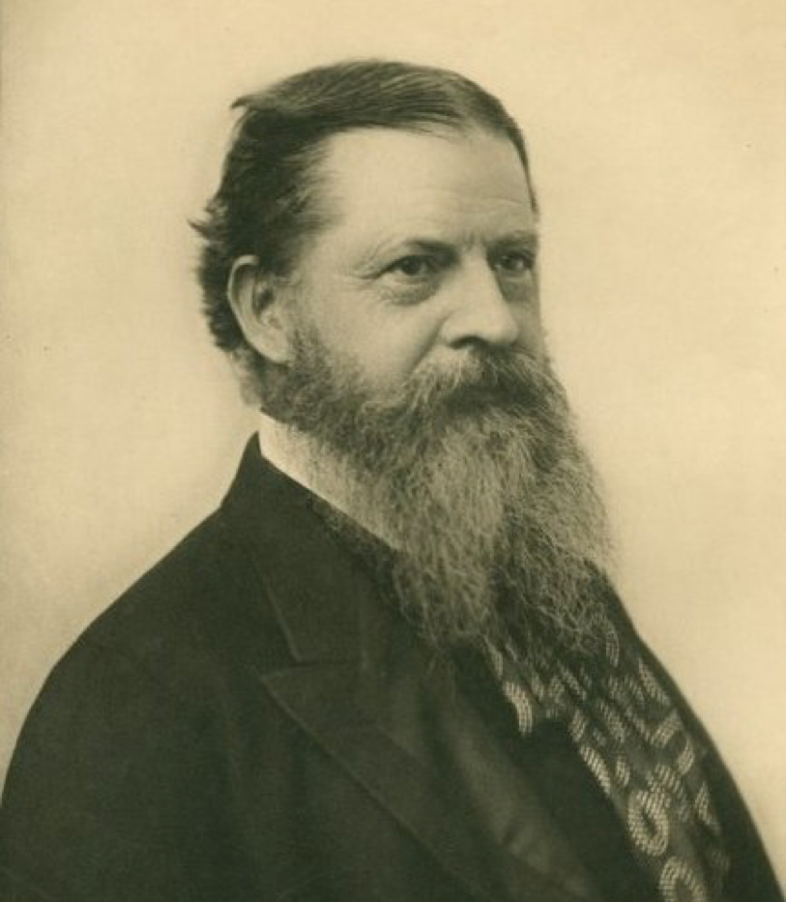


Exkurs: Semiotik
Peirce: Unterscheidung Icon, Index, Symbol
[baʊ̯m]
Charles Sanders Peirce
(1839–1914)

Slide 24
Semantik vs. Pragmatik
Was gehört zur Semantik, was zur Pragmatik?
Semantik behandelt diejenigen Bedeutungsaspekte, die
konventionell
kontextunabhängig
kompositionell
sind.
Pragmatische Bedeutungsaspekte haben diese Eigenschaften nicht.

Slide 25
Semantik
Kontextunabhängigkeit
Maske

Slide 26

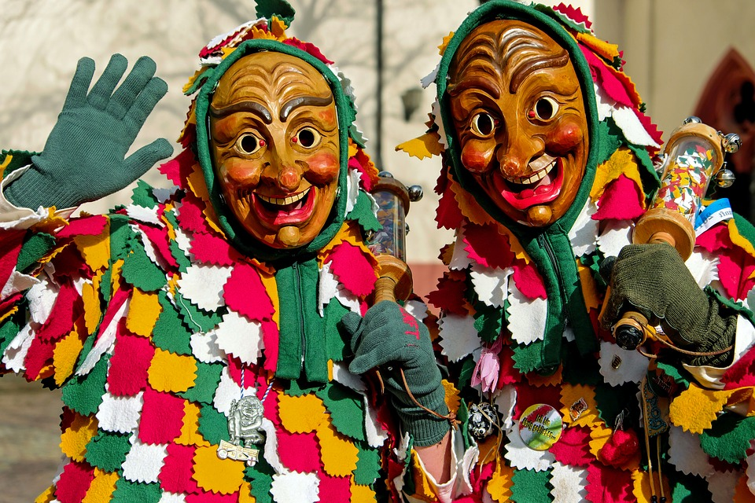

Semantik
Kontextunabhängigkeit

Slide 27
Semantik
Kontextunabhängigkeit
Setzen Sie bitte die Maske auf! kann unterschiedliche Bedeutungen haben je nach Kontext:
im ÖPNV 2021
im Karneval
im Film "Eyes Wide Shut"

Slide 28

Semantik vs. Pragmatik
Kontextunabhängigkeit
Die (klassische) Semantik geht dennoch davon aus, dass es eine übergreifende, kontextunabhängige Bedeutung z.B. von Maske gibt.
"Die semantische Bedeutung eines Ausdrucks bildet den Kern, der von Kontext zu Kontext bestehen bleibt." (Gutzmann 2019: 2)

Slide 29
Semantik vs. Pragmatik
Was gehört zur Semantik, was zur Pragmatik?
Semantik behandelt diejenigen Bedeutungsaspekte, die
konventionell
kontextunabhängig
kompositionell
sind.
Pragmatische Bedeutungsaspekte haben diese Eigenschaften nicht.

Slide 30

Semantik vs. Pragmatik
Kompositionalität
Semantik eines komplexen Ausdrucks lässt sich aus der Semantik seiner einzelnen Komponenten ableiten (berechnen) – Kompositionalitätsprinzip, dazu später mehr
Beispiel: Sigmund raucht eine Zigarre lässt sich verstehen, wenn man die Bedeutung der einzelnen Ausdrücke kennt
Durch pragmatische Inferenz kommen häufig weitere, nicht kompositionale Bedeutungsaspekte hinzu, vgl. Da ist die Tür!

Slide 31


Semantik vs. Pragmatik
Klassische Unterscheidung nach Morris
One may study the relations of signs to the objects to which the signs are applicable. [...] [T]he study of this dimension will be called semantics. Or the subject of study may be the relation of signs to interpreters. [...] [T]he study of this dimension will be named pragmatics« (Morris 1938: 6).
[ˈkat͡sə]

Slide 32
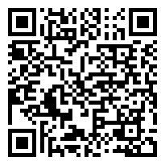
Semantik vs. Pragmatik
Jetzt sind Sie dran...
Bitte gehen Sie auf https://pingo.coactum.de/763033

Slide 33
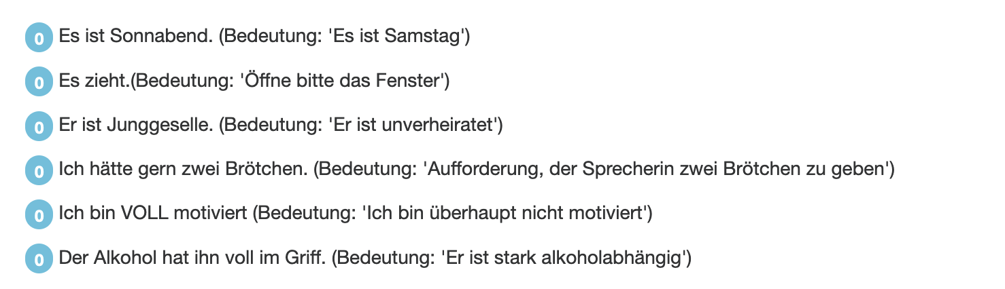
Semantik vs. Pragmatik
PINGO – Ihre Antworten
Welche der folgenden Beispiele gehören eher in die PRAGMATIK als in die Semantik?

Slide 34
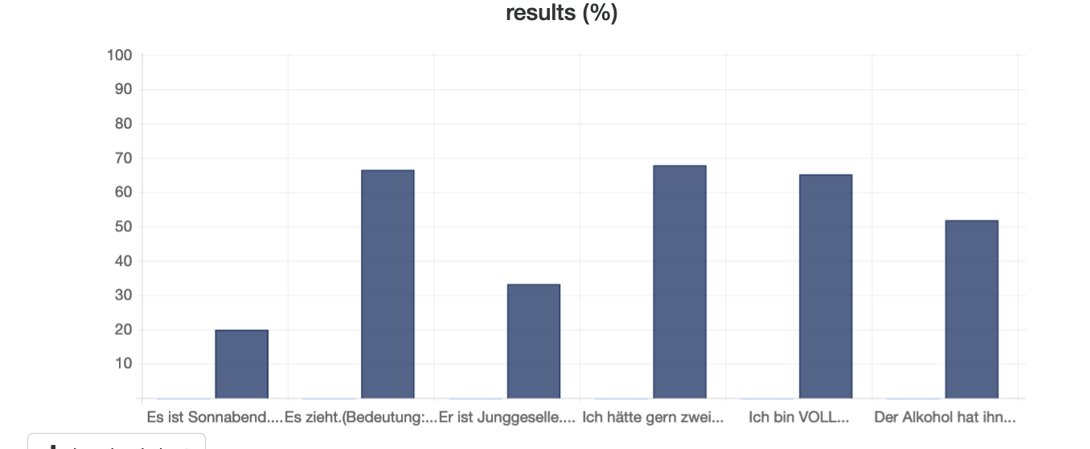
Semantik vs. Pragmatik
PINGO – Ihre Antworten
Welche der folgenden Beispiele gehören eher in die PRAGMATIK als in die Semantik?
-- hier Antworten einfügen --

Slide 35
Arten von Bedeutung
Gibt es eine "wörtliche" Bedeutung?
häufig wird unterschieden zwischen "wörtlicher" ("lexikalischer" / "konventioneller") Bedeutung und "übertragener", "indirekter", "nicht-wörtlicher" Bedeutung
z.B. metaphorischer Gebrauch: sie saß am Kopf der Tafel
Jedoch: was genau unter "wörtlicher" Bedeutung zu verstehen ist, wird selten expliziert.

Slide 36
Arten von Bedeutung
Gibt es eine "wörtliche" Bedeutung?
Cruse (2004: 199-201) unterscheidet verschiedene Möglichkeiten, "wörtliche" Bedeutung festzumachen:
frühester belegter Gebrauch eines Wortes
häufigste belegte Lesart eines Wortes
Standard-Lesart: die, die z.B. Befragten als erste einfällt
Lesart, von der aus der plausibelste Pfad des semantischen Wandels beginnt
Lesart, die grundlegender menschlicher Erfahrung am nächsten kommt

Slide 37
Arten von Bedeutung
Gibt es eine "wörtliche" Bedeutung?
Grenzen zwischen wörtlicher und übertragener Bedeutung oft fließend – auch durch (graduellen) semantischen Wandel
wo genau die Grenze zwischen wörtlicher und nicht-wörtlicher Bedeutung zu ziehen ist, bleibt vorerst unklar.
Die Frage wurde in der Semantik oft auch vernachlässigt, weil viele Semantiker*innen nur "wörtliche" Bedeutung als eigentliches Arbeitsgebiet der Semantik sehen (Busse 2009: 103)

Slide 38
Zwei Auffassungen von Semantik
"Minimalistische" und "kontextualistische" Semantik
enge ("minimalistische") Auffassung beschränkt Semantik auf die charakteristische Bedeutung von Ausdrücken, also die lexikalische (und kompositionelle) Bedeutung.
weite ("kontextualistische") Auffassung ist die propositionale Bedeutung ausschlaggebend, für deren Bestimmung auch der Äußerungskontext mitentscheidend ist.
Ich komme.
enge Auffassung: 'Person bewegt sich an einen Zielort'
weite Auffassung: 'Kevin kommt nach Düsseldorf' (wahr gdw Kevin nach Düsseldorf kommt)

Slide 39
Schulen der Semantik
Logische Semantik vs. kognitive Semantik
Logische Semantik:
geht insbesondere auf Gottlob Frege, Bertrand Russell und den frühen Wittgenstein zurück
arbeitet mit logischen und mathematischen Mitteln
Hauptaugenmerk liegt auf der Komposition der Bedeutung komplexer Ausdrücke aus den Bedeutungen ihrer Teilausdrücke
Kognitive Semantik:
in den 1970er/80er-Jahren im Rahmen der Kognitiven Linguistik entstanden (u.a. Ronald Langacker, George Lakoff, Leonard Talmy)
Fokus auf kognitiven Prozess der Konzeptualisierung

Slide 40

Wortbedeutung
Denotation und Konnotation
Denotation: Kategorie von Entitäten, die durch die deskriptive Bedeutung eines Inhaltswortes definiert ist
Konnotation: sozio-kulturell festgelegte Bedeutungaspekte
Hund
Köter
Kläffer
Töle
Wauwau
der beste Freund des Menschen

Slide 41
Wortbedeutung
Typen von Konnotationen
Emotionale Bedingungen des Wortgebrauchs, z.B. scherzhaft, ironisch, hypokoristisch, abwertend (Drahtesel, Dickerchen, Köter)
kommunikative Ebene des Sprachgebrauchs, z.B. umgangssprachlich, offiziell, förmlich (durchdrehen, Vermählung, geil)
Funktionsbereich des Wortgebrauchs, z.B. administrativ, fachsprachlich (Postwertzeichen, Entgelt)
soziale Geltung des Wortgebrauchs, z.B. Jargon, familiär, jugendsprachlich (geilomat, a-a machen)
regionale Bindung des Wortschatzes (parkieren)
zeitliche Gebundenheit des Wortgebrauchs (Fräulein)
Kommunikationsabsicht, Modalität, z.B. höflich, grob: Gestatten Sie! Halt die Fresse!
politischer Geltungsbereich, z.B. DDR-Wortschatz (LPG, Volkssolidarität)
Notes:
polit. Geltungsbereich: heute würde man hier vlt. eher polit. Fahnenwörter verorten wie "Ethnopluralismus" als Chiffre der Neuen Rechten oder Termini aus dem Bereich der linken Identitätspolitik wie "Intersektionalität" auf der anderen Seite

Slide 42
Wortbedeutung
Autosemantika und Synsemantika
Autosemantika (wörtl. 'Selbstbedeuter'): verfügen über eigene, vollständige begriffliche Bedeutung; verweisen auf Gegenstände, Sachverhalte, Vorgänge, Zustände etc.
Substantive, Adjektive, Verben
Synsemantika ('Mitbedeuter'): Funktionswörter, deren Bedeutung nicht durch Verweis auf Entitäten in der außersprachlichen Welt erklärt werden kann
z.B. Präpositionen, Pronomen, Artikel

Slide 43
Wortbedeutung
Zur Bedeutung von Synsemantika
Synsemantika als "Restklasse", die sich daraus ergibt, dass die Definition des Bedeutungsbegriffs in den traditionellen Bedeutungstheorien nicht auf sie zutrifft
Klassische Bedeutungstheorien gehen daher davon aus, dass Synsemantika über keine eigene Bedeutung verfügen.
Neuere Ansätze z.B. in der Kognitiven Linguistik rücken jedoch von dieser Position ab und nehmen z.B. für Präpositionen bildschematische Bedeutungen an (Tyler & Evans 2003)

Slide 44
Analyseeinheiten
Wörter, Sätze und mehr
Sätze
[Die Katze fauchte], [der Langhaardackel lachte].
[[Die Katze]_{NP} fauchte] _{VP}, [[der Langhaardackel] _{NP} lachte]_{VP}
Die Katze fauchte, der Langhaardackel lachte.
Die Katze fauchte, der Langhaardackel lachte.
Phrasen
Wörter
Morpheme
kleinste bedeutungstragende Einheiten
Wortsemantik / lexikalische Semantik

Slide 45
Analyseeinheiten
Lexikalische Semantik und Satzsemantik
Lexikalische Semantik / Wortsemantik untersucht die Bedeutung einzelner Wörter
Busse (2009: 14): Lexikalische Semantik als "Kern der Semantik als sprachwissenschaftlicher Teildisziplin"
Satzsemantik: untersucht, welche Auswirkungen die Kombination von Wörtern im Satz auf die Bedeutung hat

Slide 46
Analyseeinheiten
Welche Einheiten tragen Bedeutung?
Der Langhaardackel lach-te.
Sie nieste den Schaum vom Cappucchino. (Goldberg 1995)
Bedeutung
oder
Funktion?
'+SG'
'+PAST'
'verursachte Bewegung'
Notes:
vgl. Diskussion zu Synsemantika und Autosemantika weiter oben

Slide 47

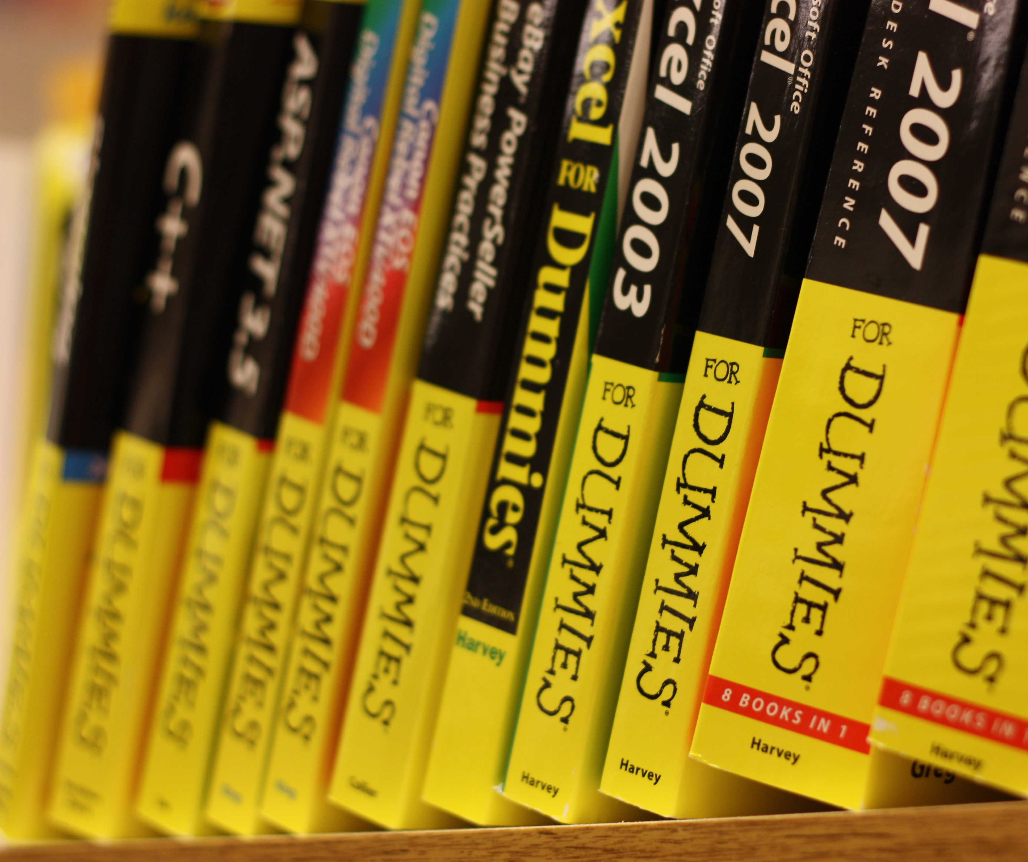
Analyseeinheiten
Weitere Analyseebenen
Unter Textsemantik versteht man nicht etwa die Bedeutung eines Textes, sondern die Untersuchung semantischer Aspekte in Abhängigkeit von textuellen Aspekten
(eingebettet in) Theorie des Textverstehens und der Textinterpretation
Ich hasse Schlangen.
(Kontext:
"Indiana Jones und die Geißel der Ophidiophobie"
vs.
"Schlangestehenvermeiden für Dummies")

Slide 48
Analyseeinheiten
Weitere Analyseebenen
Die Konstruktionssemantik untersucht die Bedeutung sprachlicher Form-Bedeutungs-Paare auf unterschiedlichen Abstraktionsebenen aus konstruktionsgrammatischer Perspektive
z.B. "caused motion":
Sie nieste die Serviette vom Tisch.
[SUBJ V OBJ_{dir} PP]
Notes:
Vorsicht: Die Formalisierung der Konstruktion vermischt Wortarten/Phrasenarten und syntaktische Funktionen! Ist aber in KxG üblich

Slide 49
Nochmal: Was ist Semantik?
Skopus der Semantik
Was genau in den Bereich der Semantik fällt, ist umstritten.
Das hängt damit zusammen, dass über die Bedeutung von Bedeutung kein Konsens besteht.
Ein weit gefasster Bedeutungsbegriff umfasst auch (abstraktere) Funktionen z.B. von Flexionsmorphemen oder syntaktischen Konstruktionen, ein enger gefasster hingegen nicht.
Ebenso sind die Grenzen zwischen Semantik und Pragmatik in vielen Fällen fließend.

Slide 50
Nochmal: Semantik und Pragmatik
Schnittstellen zwischen Semantik und Pragmatik
Bob ist groß. (Gutzmann & Schumacher 2018)
kontextuelle Abhängigkeit von einem Referenzstandard
"Herr Ober, was macht denn die Fliege in meiner Suppe?!?"
"Sieht aus wie Rückenschwimmen."
Ist 'Missbilligung' Bestandteil der Semantik der "Was macht XY"-Konstruktion – oder vielmehr eine Implikatur?

Slide 51
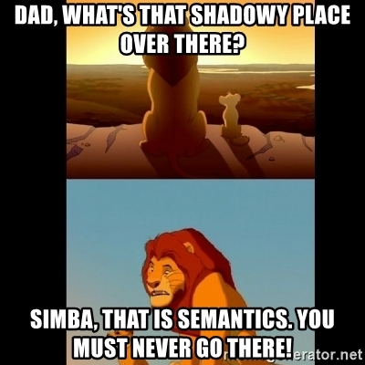
Zwischenfazit
"Arbeitsteilung" von Semantik und Pragmatik nicht immer klar: Gegenstandsbereich der Semantik ist umstritten
Was zur Semantik gehört, hängt von der Bedeutungsauffassung ab

Slide 52
Semantik und Nachbargebiete
(nach Busse 2009: 20)
Sprach-
philosophie
Psycho-
linguistik
Semiotik
Morpho-
logie
Pragmatik
Syntax
Kognitions-
forschung
Lexikologie
Semantik
Stilistik
Lexikographie
Fachsprachen-
forschung
Etymologie
Soziolinguistik
Phraseologie
Onomastik
Terminologieforschung

Slide 53
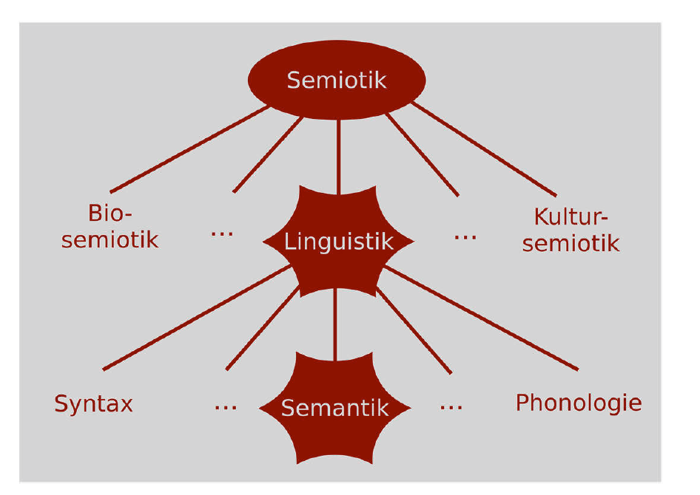
Semantik und Semiotik
(aus Kasper 2020: 12)

Slide 54
Semantik und Semiotik
(aus Kasper 2020: 12)

Slide 55
Überblick über die Vorlesungsthemen
Seminarplan

Slide 56
Organisatorisches

Slide 57
Materialien & Co.
ILIAS & Github
Videos zur Vorlesung finden Sie auf Github:
https://t1p.de/semprag
weitere Materialien finden Sie im ILIAS-Kurs, wo die Github-Seite auch verlinkt ist.
Im ILIAS-Kurs sind Sie automatisch Mitglied, wenn Sie für die Vorlesung angemeldet sind.

Slide 58
Modulaufbau
für Prüfungsordnung 2018
Diese Vorlesung ist Teil des Bachelor-Vertiefungsmoduls BVM1.
Die beiden anderen Modul-Bestandteile sind:
Seminar BVM1b Semantik (aktuelles Semester)
Seminar BVM1c Pragmatik (SoSe)
Kernfächler müssen beide Seminare belegen, Ergänzungsfächler wählen eines der beiden Seminare aus.
Die Abschlussklausur bezieht sich für Kernfächler auf alle drei Veranstaltungen, für Ergänzungsflächler auf die VL + das gewählte Vertiefungsseminar.
Die Abschlussprüfung wird jedes Semester angeboten.

Slide 59
Austauschstudierende
Leistungsnachweise
Für Erasmus-Studierende gibt es die Möglichkeit, einen Leistungsnachweis (benotet oder unbenotet) zu erbringen.
Mögliche Prüfungsformen sind
mündliche Prüfung
Klausur
Hausarbeit/Essay
Referat/Videoessay
Bitte melden Sie sich frühzeitig, damit wir die Prüfungsmodalitäten besprechen können.

Slide 60
Aktive Teilnahme
BN-Leistung
Es wird im Laufe des Semesters zwei Zwischentests auf ILIAS geben.
Die darin enthaltenen Fragen sind authentischen Klausurfragen nachempfunden.
Die Tests sind als Lernstandserhebungen gedacht und dienen ausschließlich Ihrer eigenen Orientierung.
Ob Sie den Test bestehen oder nicht, hat keinen Einfluss auf die BN-Vergabe, wichtig ist nur die Teilnahme an den Tests.
Die Tests werde ich rechtzeitig in der Vorlesung ankündigen.

Slide 61
Vorlesungsformat
Ab der 3. Sitzung findet die Vorlesung – sofern die Corona-Situation es zulässt – als hybride Veranstaltung statt.
Das heißt, Sie können die Vorlesung
in Präsenz verfolgen
als Livestream anschauen (sofern die Technik funktioniert ☺ )
als Aufzeichnung nachschauen
Mit anderen Worten: Die Vorlesung wird aufgezeichnet
Allerdings werde nur ich aufgezeichnet (Bild und Ton).
Fragen, die Sie live stellen, werden in der Aufzeichnung nicht zu hören sein – deshalb werde ich die Fragen für die Remote-Teilnehmenden wiederholen.
Remote-Teilnehmende können Fragen über den Chat stellen.
Wenn Sie die Vorlesung asynchron verfolgen, können Sie gerne das Forum für Fragen und Diskussionen nutzen. Für Live-Teilnehmende gilt diese Option natürlich auch.

Slide 62
Hinweise zu den Präsentationen
Verfügbarkeit und Barrierefreiheit
Alle Präsentationen sind über ILIAS (und Github) im PowerPoint-Format und als PDFs herunterladbar.
Die Präsentationen sind unter CC-BY lizenziert und können (mit Namensnennung) von Dritten genutzt werden.
Ich habe mich bemüht, die Präsentationen barrierefrei zu gestalten – habe aber sicher nicht an alles gedacht und bin für kritische Hinweise dankbar.

Slide 63
Hinweise zu den Präsentationen
Gestaltung
Quellenangaben zu den einzelnen Folien sind im Footer angegeben
Sie sind vermutlich bei der Präsentation i.d.R. nicht lesbar, müssen es aber auch nicht sein, da sie eher fürs Nachschauen zu Hause gedacht sind
Quellenangaben

Slide 64
Hinweise zu den Präsentation
Eine Art Disclaimer zu den Quellenangaben
Um der besseren Lesbarkeit willen mache ich hier (meist) keinen Unterschied zwischen direkten und indirekten Zitaten
in Hausarbeiten u.ä. bitte nicht nachmachen ☺

Slide 65
Hinweise zu den Präsentationen
Klausurrelevanz
Die Vorlesungsthemen gehen teilweise über das hinaus, was für die Klausur relevant ist.
Daher müssen Sie natürlich nicht alle Texte kennen, die in den Quellenangaben und im Literaturverzeichnis zitiert sind!
Jedoch sollten Sie die Texte durcharbeiten, die im Vorlesungsplan als Grundlagenlektüre angegeben sind.
Kurz vor der Klausur erhalten Sie (wie schon bei BEM) eine Liste mit klausurrelevanten Themen.

Slide 66

Fragen?
Anregungen?

Slide 67
Literatur
Busse, Dietrich. 2009. Semantik. Paderborn: Fink.
Cruse, Alan. 2004. Meaning in Language: An Introduction to Semantics and Pragmatics. 2nd ed. (Oxford Textbooks in Linguistics). Oxford: Oxford University Press.
Goldberg, Adele E. 1995. Constructions: A Construction Grammar Approach to Argument Structure. Chicago, London: The University of Chicago Press.
Gutzmann, Daniel. 2020. Semantik: eine Einführung. (Einführungen in die Sprachwissenschaft). Berlin [Heidelberg]: J.B. Metzler Verlag.
Kasper, Simon. 2020. Semantik und Pragmatik (Vorlesungsskript). https://www.simonkasper.info/app/download/9482972382/Kasper_VL_Semantik_und_Pragmatik_Skript.pdf?t=1624383275
Ogden, C. K. & I. A. Richards. [1923] 1972. The meaning of meaning: a study of The influence of language upon thought and of The science of symbolism. 10. ed. London: Routledge [u.a.].
Pafel, Jürgen & Ingo Reich. 2016. Einführung in die Semantik: Grundlagen - Analysen - Theorien. (Lehrbuch). Stuttgart: J.B. Metzler Verlag.
Tyler, Andrea & Vyvyan Evans. 2003. The semantics of English prepositions: spatial scenes, embodied meaning, and cognition. Cambridge ; New York: Cambridge University Press.
Wälchi, Bernhard & Andrea Ender. 2013. Wörter. In Peter Auer (ed.), Sprachwissenschaft: Grammatik, Interaktion, Kognition, 91–135. Stuttgart: Metzler.
Willich, Alexander. demn. Konstruktionssemantik. Berlin, Boston: de Gruyter
Zimmermann, Thomas Ede. 2014. Einführung in die Semantik. (Einführung Germanistik). Darmstadt: WBG, Wiss. Buchges.

